Slide 1
Phénomènes observale
Fait par Alec Duperron

Slide 2
Étoiles filantes dans la mésosphère
Aurores boréales dans la thermosphère
Provinces
MRC
Localité

Slide 3
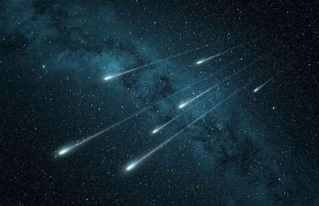
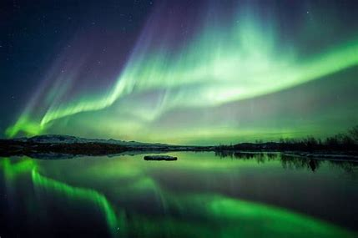
1.
2.

Slide 4
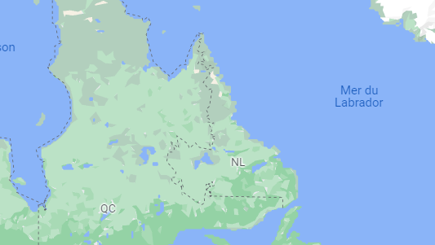
3. QC, MTL, USA

Slide 5
ST-George-STE-Marie

Slide 6
Ave. Robert-Cliché (ESV)

